Slide 1
きこえ・ことば クイズ
なんもん と
～ やってみよう！ 何問解けるかな？ ～

Slide 2
こたえ：③
さんがつみっか みみ ひ ひと みみ
３月３日は耳の日です。たくさんの人に耳について
かんしん さだ
関心をもってもらうために定められました。また、
ひ でんわ はつめい たんじょうび
その日は電話を発明したグラハム・ベルの誕生日で
もあります。
もんだい さんがつみっか なん ひ
１．問題：３月３日は何の日かな？
あし ひ め ひ
① 足の日 ② 目の日
みみ ひ
③ 耳の日
もんだい ひだり おと ひだり みみ みぎ みみ はや おと つた
２．問題：左から音がしたとき、左の耳と右の耳とではどちらのほうに速く音が伝
わるかな？
ひだり みみ みぎ みみ
① 左の耳 ②右の耳
こたえ：①
おと つた かた ちが おと ほうこう わ
音の伝わり方の違いで、音の方向が分かるようになっています。

Slide 3

もんだい みぎ なん
３．問題：右のマークは何のマークかな？
みみ
① 耳のマーク
き
② 木のマーク
うえむ やじるし
③ 上向き矢印のマーク
もんだい からだ なか いちばんちい ほね ばしょ
４．問題：体の中で、一番小さな骨がある場所はどこかな？
め ゆび みみ
① 目 ② 指 ③ 耳
こたえ：①
ほちょうき つか ひと せつび ばしょ びょういん ぎんこう まどぐち つか
補聴器を使う人のための設備がある場所や病院、銀行の窓口などで使われています。
きこ ひと てだす つた
聞こえにくい人に、手助けをしますよと伝えるためです。
こたえ：③
みみ おく じしょうこつ こつ
耳の奥にある耳小骨の１つ「あぶみ骨」が
からだ なか もっと ちい ほね
体の中で最も小さな骨です。

Slide 4
もんだい しず こ いっぷんかん なんかい
５．問題：静かにしているとき、１０さいぐらいの子どもは、１分間に何回ぐらい
こきゅう
呼吸をしているのかな？
やく かい
① 約３回
やく かい
② 約２０回
やく かい
③ 約５０回
もんだい はい こきゅう うご
６．問題：肺は呼吸するときに、どうやって動くのかな？
うご
① かってに動く。
はい うご お
② 肺が動くスイッチを押す。
こつ はい した おうかくまく
③ ろっ骨や肺の下にある横隔膜が
はい うご
肺を動かしている。
こたえ：②
おとな やく かい
大人は約１６回ぐらいです。
こたえ：③
はい じぶん うご おう
肺は自分で動くことができません。横
かくまく こつ きんにく うご たす
隔膜や、ろっ骨の筋肉などの動きに助け
はい ふく ちぢ
られて、肺も膨らんだり、縮んだりし
ています。

Slide 5
もんだい こえ で
７．問題：声はどこから出ているのかな？
はな で
① 鼻から出ている。
② のどちんこからふるえて出る。
きかん せいたい で
③ 気管にある声帯から出る。
もんだい おんな ひと おとこ ひと こえ ひく
８．問題：女の人より男の人のほうが、声が低いのはなぜかな？
せいたい なが せいたい みじか せいたい ほそ
①声帯が長いため。 ②声帯が短いため。 ③声帯が細いため。
こたえ：③
はい そと で くうき きかん せいたい
肺から外に出る空気が、気管にある声帯
きんにく おと で
という筋肉のひだをふるわせて、音が出ます。
こたえ：①
おとこ ひと せいたい なが ひく こえ
男の人は声帯が長いため、ゆっくりふるえて低い声になります。
おんな ひと せいたい みじか はげ たか こえ
女の人は声帯が短いために、激しくふるえて高い声になります。

Slide 6
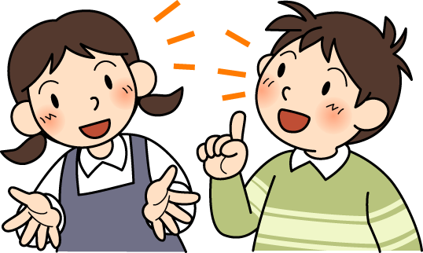
もんだい ひと こえ
９．問題：人によって、声がちがうのはなぜかな？
くち はな
① 口、鼻、のどのつくりがちがうため。
こきゅう かいすう
② 呼吸の回数がちがうため。
しんけい ふと
③ 神経の太さが、みんなちがうため。
こたえ：①
せいたい かたち した くちびる うご かた
声帯の形や、舌や唇の動き方などによって
こえ
声はちがってきます。

Slide 7
なんもん と
クイズは何問解けたかな？
くわ きょうしつ いっしょ
詳しくは、ことばの教室で一緒に
べんきょう
勉強しましょう。
引用：『特別支援教育における構音障害のある子どもの理解と支援』学苑社
『ふしぎだね！？言語障害のおともだち』ミネルヴァ書房
『ふしぎだね！？聴覚障害のおともだち』ミネルヴァ書房
『耳の不自由な子どもたち』大月書店
『ドラえもんからだシリーズ からだなんでもクイズ』小学館
『学研の図鑑ライブ人体』学研

Slide 8
と く
おうちで取り組んでほしいこと①
きそく ただ せいかつ ○規則正しい生活をしましょう。 がっこう い おな す ・学校に行っているときと同じようなスケジュールで過ごす。 じかん き しゅくだい と く ・時間を決めて、ことばの宿題に取り組む。 まいにち いちぎょうにっき えにっき ○毎日のできごとを、一行日記や絵日記にまとめておきましょう。 れい へ や 例：部屋のそうじをしました。 ゆうしょくづく てつだ 夕食作りを手伝いました。 うち ひと そうだん きょうしつ もくひょう かんが ○お家の人と相談して、ことばの教室での目標を考えておきましょう。 れい はつおん ただ 例：発音が正しくできるようになる。 がくしゅう グループ学習をがんばる。 きょうしつ き はなし き たの ◎ことばの教室に来たときに、話を聞くのを楽しみにしています。
きそく ただ せいかつ

Slide 9
と く
おうちで取り組んでほしいこと②
きそく ただ せいかつ
しゅくだい で ひと うち ひと いっしょ ○宿題が出ている人は、お家の人と一緒にやりましょう。 はつおんれんしゅう よ しせい ・発音練習は、良い姿勢でやりましょう。 ＜よい例＞ ＜悪い例＞ すこ まいにち こうかてき ・まとめてやるより、少しずつでも毎日やるほうが効果的です。
あし うら ゆか
・足の裏を床にしっかり
つけます。
じょうたい ちから
・上体の力をぬきます。

Slide 10
ほごしゃ かた
保護者の方へ
親子でよいコミュニケーションをとりましょう。
＜関わり方のポイント＞ ○寝不足になると、聞こえや話し方に影響が出ることがあります。生活リズムを整えま しょう。 ○結果だけでなく、経緯や経過、今後の見通しも含めて、文字情報も活用しながら、きち んと分かるように伝えましょう。気持ちが落ち着きます。 ○子どもの心をきちんと受け止めましょう。話をきいているという姿勢が大事です。 ○言葉をさえぎったり、先取りしたりすることがないようにしましょう。子どもの話を 復唱して返すことが「分かってもらえた」という安心感につながります。 ○ゆっくりした調子で子どもに話しかけたり、間をとりながら話しましょう。子どもに 「落ち着いて、ゆっくりと」と指示するより効果的です。 ○家族全員が聞いたり、話したりする順番を考えて、話しやすい環境を整えましょう。 ○お子さんの言葉の学習については、一緒に取り組んでいただくよう、ご協力よろしく お願いします。

Slide 11
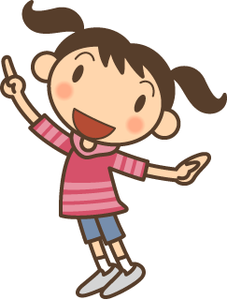
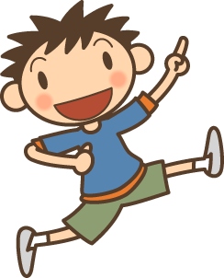
あ たの
みなさんに会えるのを楽しみにしています。
やす あいだ げんき す
お休みの間、元気に過ごしてください。

